Slide 1
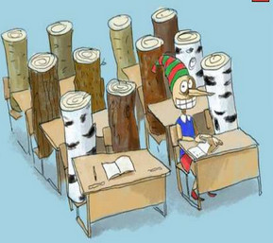
23.04.19
Роль технологий дифференцированного обучения в освоении предметного содержания и подготовке школьников
к мониторингам качества химического образования
ГАУ ДПО ИРО ПК Клинова М.Н.

Slide 2
1. Сетевая группа учителей химии: назначение, мероприятия, планируемые результаты

Slide 3
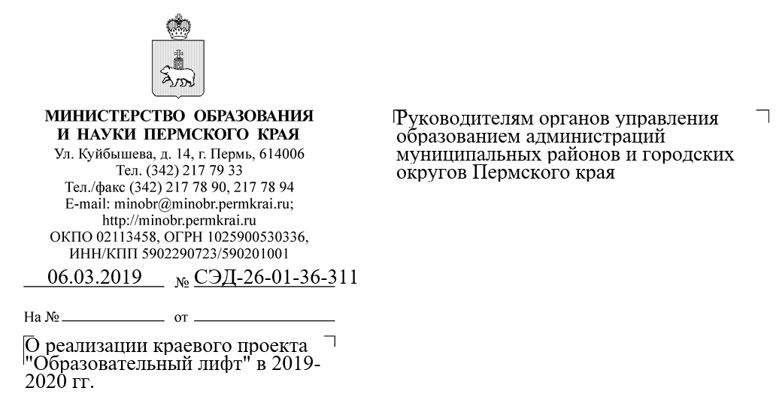
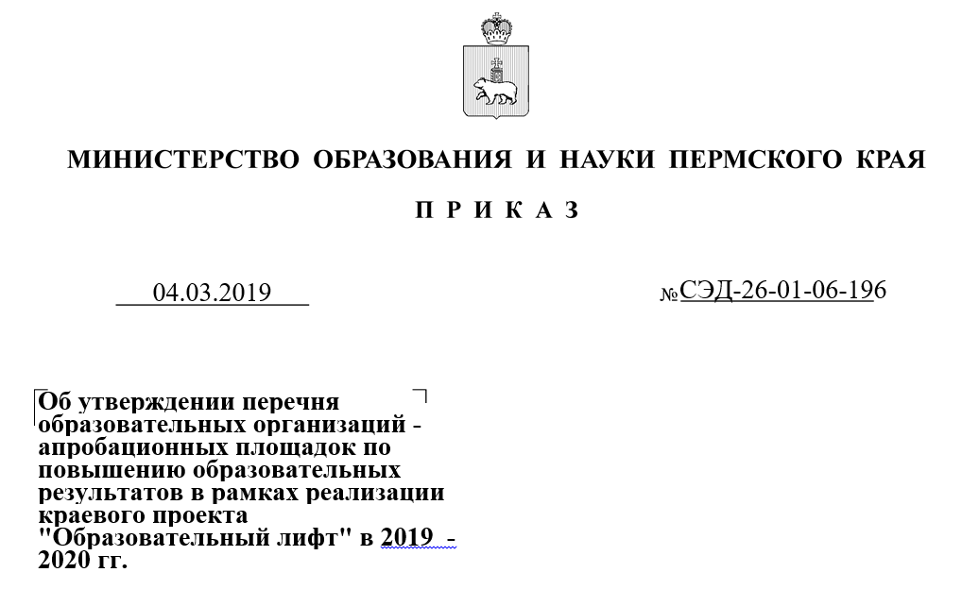
Сетевая межмуниципальная группа учителей химии по повышению образовательных результатов обучающихся
Участники:
Представители ОО - апробационных площадок проекта «ОЛ»
Представители ОО – социальных партнеров АП «ОЛ»
Представители иных ОО

Slide 4
Функционирование группы направлено на решение актуальных вопросов школьного химического образования
и создание методических и дидактических продуктов
Формирование навыков смыслового чтения на основе химических текстов (актуально для успешности обучения вообще, в свете введения ВПР, новой модели ГИА-9 (ФГОС), метапредметных мониторингов)
Методика выполнения экспериментальных заданий (актуально в свете введения новой модели КИМ ГИА-9 (ФГОС)
Организация дифференцированной работы с обучающимися (актуально для создания индивидуализированных программ оказания педагогической помощи при обучении химии и подготовке к ГИА учеников с разными способностями и целевыми запросами на образовательные результаты)
Формирование у обучающихся положительной учебной мотивации к изучению химии (актуально в свете массового снижения интереса школьников к предмету, преобладании в арсенале педагогов средств внешней мотивации)

Slide 5
1. Состав сетевой предметной группы будет закреплен приказом ГАУ ДПО ИРО ПК.
2. Участие педагога в мероприятиях группы будет подтверждено в конце года сертификатом краевого уровня.
3. Выступления педагогов на очных мероприятиях группы будут отмечены сертификатами краевого уровня за представление педагогического опыта.
4. По результатам работы группы лучшие авторские разработки учителей (с методическими рекомендациями руководителя с группы) будут представлены на сайте Сетевого сообщества педагогов Пермского края, сайте ИРО ПК и отмечены дополнительными сертификатами краевого уровня.

Slide 6
Итоговый продукт деятельности группы – методические рекомендации
с дидактическими приложениями
по нескольким темам.
Получатели продукта – учителя химии края.
В идеале, каждый участник группы должен внести свой вклад в создание итогового продукта хотя бы по одному интересующему направлению
(для этого после каждого мероприятия педагогам будут выдаваться т.н. «технические задания» - они могут оказаться разными для представителей АП и «свободных» участников)

Slide 7
Мероприятие / деятельность | Сроки | Результаты
Семинар-практикум «Приемы развития смыслового чтения и работа с химическими текстами на уроках химии» | Март, 15 | - Материалы семинара, - Практическое освоение и использование педагогами приемов смыслового чтения и работы с текстами на уроках химии, - «Запуск» работы над методическими и дидактическими материалами по заявленной теме (на выбор педагогов)
Вебинар «Роль технологии дифференцированного обучения в освоении предметного содержания и подготовке школьников к мониторингам качества химического образования» | Апрель, 15 23 | - Материалы вебинара, - Компетенции педагогов в области дифференцированного обучения, - Применение дифференциации при организации урочной деятельности (через уровневые задания), - Применение дифференцированного подхода при создании программ/проектов оказания помощи учащимся при подготовке к ГИА, - «Запуск» работы над методическими и дидактическими материалами по заявленной теме (на выбор педагогов)

Slide 8
Мероприятие / деятельность | Сроки | Результаты
Семинар «Подготовка обучающихся к выполнению реальных экспериментальных заданий в аспекте перспективной модели КИМ ОГЭ по химии» | Август, ~28 | - Материалы семинара, - Компетенция педагогов в области особенностей КИМ перспективной модели ОГЭ по химии (по ФГОС), - Алгоритм(ы) деятельности педагога по подготовке школьников к выполнению химических экспериментов, в т.ч. ОГЭ, - «Запуск» работы над методическими и дидактическими материалами по заявленной теме (на выбор педагогов)
Вебинар «Формы, методы и приемы развития учебной мотивации к изучению химии» | Сентябрь, ~24 | - Материалы вебинара, - Компетенции педагогов в области видов мотивации, специфики учебной мотивации подросткового и юношеского возрастов, форм, методов и приемов формирования/развития учебной мотивации, - «Запуск» работы над методическими и дидактическими материалами по заявленной теме (на выбор педагогов)

Slide 9
Мероприятие / деятельность | Сроки | Результаты
Семинар в рамках НПК «Эффективные формы и механизмы повышения образовательных результатов обучающихся» | Ноябрь | - Выступления и материалы выступлений учителей по рассмотренным в сетевой группе проблемным вопросам - Перспективы продолжения работы по направлениям в 2020 году
Оформление методических рекомендаций, дидактических материалов для учителей химии | Ноябрь - Декабрь | Методические рекомендации и дидактические материалы (выбор из тем: Методика обучения школьников выполнению химического эксперимента, решению экспериментальных заданий в новой модели КИМ ОГЭ / Формирование умений работы с текстами при обучении химии / Развитие у школьников положительной учебной мотивации в урочной и внеурочной деятельности при обучении химии / Дифференцированная подготовка обучающихся к мониторингам качества химического образования).

Slide 10
2. Понятия дифференцированного обучения

Slide 12
«…построение образовательной деятельности с учетом индивидуальных возрастных, психологических и физиологических особенностей обучающихся»

Slide 13
До сих пор существует неоднозначность трактовок и соотношения понятий «индивидуализация», «дифференциация»
Д
≈
И
Д
И
Рабунский Е.С.
Голант Е.Я.
И
Д
Д
И
Унт И. Э.
Скаткин М.Н.
Предпочтение того или иного слова в педагогике – это по большей части вопрос традиции или договоренности (Инге Унт)

Slide 14
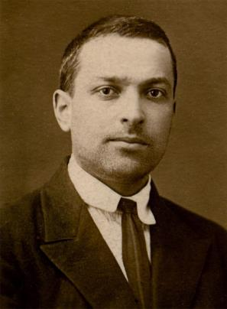
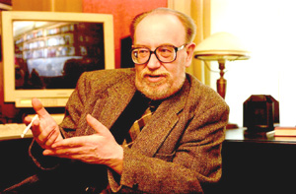
Лев Семенович Выготский
В основе ТДО лежит теория Л. С. Выготского о зоне ближайшего развития – возможность перейти от того, что ребенок умеет делать самостоятельно, к тому, что он может делать, что потенциально для него доступно
Виктор Васильевич Фирсов
Автор уровневой дифференциации обучения на основе обязательных результатов

Slide 15
Г. К. Селевко:
Дифференцированное обучение – это…
1) форма организации учебного процесса, при котором учитель работает с группой учащихся, составленной с учетом наличия у них каких-либо значимых для учебного процесса общих качеств;
2) часть общей дидактической системы, которая обеспечивает специализацию учебного процесса для различных групп обучаемых.

Slide 16
В массовой педагогической практике
(с известной долей упрощения)
можно считать:
ДИФФЕРЕНЦИАЦИЯ | ИНДИВИДУАЛИЗАЦИЯ
основаны на учете индивидуальных особенностей детей:
групп учеников | каждого ученика

Slide 17
3. Возможности дифференциации при освоении школьниками предметного содержания

Slide 18
Изучение индивидуальных особенностей учеников через наблюдение, анкетирование, анализ выполненных работ и т. д.
Отбор материалов для изучения по учебному курсу согласно требованиям программы, который бы соответствовал уровню каждой из выделенных групп
Разработка и использование в учебном процессе разноуровневого (по разным признакам) дидактического материала для самостоятельной работы и проведения контроля знаний
Проверка и оценка знаний, умений, способов деятельности, определение уровня усвоения материала каждым учеником, соотнесение его с соответствующей группой познавательной активности
Учет индивидуальных особенностей на каждом этапе урока и при выборе соответствующих методов и приемов

Slide 19
Учебные задания могут быть разноуровневыми по различным признакам, в зависимости от того, что берется за основу подразделения
Содержание заданий
Использование заданий в качестве способов организации учебной деятельности школьников
По объему учебного материала
По степени самостоятельности учеников
По уровням трудности / сложности
По степени педагогической помощи
По уровням творчества
Уровневые задания могут быть созданы с использованием комбинации признаков (например, объем + трудность, объем + творчество и т.п.)

Slide 20
Обобщенные типы учебных заданий
по уровням сложности
1 УРОВЕНЬ – БАЗОВЫЙ («3»-«4») | 2 УРОВЕНЬ –ПОВЫШЕННЫЙ («4»-«5») | 3 УРОВЕНЬ – ВЫСОКИЙ («5»)
Цель: восприятие знаний, осознание, запоминание, воспроизведение | Цель: применение знаний | Цель: творческое использование знаний
Информация, предлагаемая учителем, как правило, в готовом виде, должна быть усвоена всеми обучающимися | Осмысленное применение знаний и умений в знакомой ситуации по образцу | Решение неизвестного, готового эталона нет. Творческое применение знаний и умений в новой учебной ситуации
Задания обычно репродуктивного характера, на уровне воспроизведения: вставить пропущенные слова, внести недостающие знания, отделить верное от неверного | Работа продуктивного уровня: например, решить задачи с уже усвоенным алгоритмом их выполнения или такие, которые требуют преобразования в 2-3 действия | Неалгоритмизированные задания или задания с большим количеством преобразований, т.е. работа на творческом уровне

Slide 21
1 УРОВЕНЬ (БАЗОВЫЙ) Виды заданий
Вопрос | Задача | Задание
Что называется… В каком году… Кто написал… Как формулируется… Что изображено… | Различного типа тренировочные задачи на применение знаний, выполняемые по алгоритму (с помощью учителя) | -Приведите примеры… -Расскажите… -Перечислите… -Назовите, что произошло… -Зарисуйте схему (рисунок, график) … -Прочитайте отрывок… -Составьте план…

Slide 22
2 УРОВЕНЬ (ПОВЫШЕННЫЙ) Виды заданий
Вопрос | Задача | Задание
Какова причина… Что объединяет… Чем отличается… Почему… Чем объясняется… Какова основная мысль… | Задача, которую учащийся выполняет самостоятельно, по алгоритму, включая такие этапы, как анализ условий задачи и ее ответа, перевод единиц, получение аналитического ответа | -Найдите факты, подтверждающие… -Сравните… -Объясните… Постройте схему (график, диаграмму)… Заполните таблицу… Составьте схему по рисунку…

Slide 23
3 УРОВЕНЬ (ВЫСОКИЙ) Виды заданий
Вопрос | Задача | Задание
Докажите или опровергните утверждение… Какие условия необходимы для… Какой вывод можно сделать… | Задача, требующая… -применения знаний в новых условиях; - знания закономерностей нескольких разделов курса или использования знаний других предметов; - решаемая несколькими способами. | -Проведите сравнительный анализ (классификацию)… -Обобщите… -Оцените значимость… -Сделайте вывод… -Напишите сочинение (эссе)… -Смоделируйте… -Сделайте модель (проект)…

Slide 24
Для проектирования заданий разного уровня сложности (как для контроля, так и для самостоятельного изучения учебного материала) можно использовать и широко известную таксономию целей обучения американского психолога Б. Блума, нашедшую прикладное отражение в «Конструкторе ситуационных задач» доктора педагогических наук Л.С. Илюшина.
«Конструктор задач» предполагает возможность конструирования комплексных задач к различным учебным текстам, используя набор формулировок заданий (в виде «незаконченных предложений»). Выбирая по одному заданию из каждой строки таблицы, разработчик задачи обеспечивает полноту её дидактического наполнения по критерию таксономии познавательных целей:
Ознакомление
׀
Понимание
׀
Применение
׀
Анализ
׀
Синтез
׀
Оценка
Возрастание уровня сложности заданий

Slide 25
Ознакомление | Понимание | Применение | Анализ | Синтез | Оценка
1. Назовите основные части… | 8. Объясните причины того, что… | 15. Изобразите информацию о… графически | 22. Раскройте особенности… | 29. Предложите новый (иной) вариант… | 36. Ранжируйте… и обоснуйте…
2. Сгруппируйте вместе все… | 9. Обрисуйте в общих чертах шаги, необходимые для того, чтобы… | 16. Предложите способ, позволяющий… | 23. Проанализируйте структуру… с точки зрения… | 30. Разработайте план, позволяющий (препятствующий)… | 37. Определите, какое из решений является оптимальным для…
3. Составьте список понятий, касающихся… | 10. Покажите связи, которые, на ваш взгляд, существуют между… | 17. Сделайте эскиз рисунка (схемы), который показывает… | 24. Составьте перечень основных свойств…, характеризующих… с точки зрения… | 31. Найдите необычный способ, позволяющий… | 38. Оцените значимость… для...
4. Расположите в определённом порядке… | 11. Постройте прогноз развития… | 18. Сравните… и…, а затем обоснуйте… | 25. Постройте классификацию… на основании… | 32. Придумайте игру, которая… | 39. Определите возможные критерии оценки…
5. Изложите в форме текста… | 12. Прокомментируйте положение о том, что… | 19. Проведите (разработайте) эксперимент, подтверждающий, что… | 26. Найдите в тексте (модели, схеме и т.п.) то, что… | 33. Предложите новую (свою) классификацию… | 40. Выскажите критические суждения о…
6. Вспомните и напишите… | 13. Изложите иначе (переформулируйте) идею о том, что… | 20. Проведите презентацию… | 27. Сравните точки зрения… и … на… | 34. Напишите возможный (наиболее вероятный) сценарий развития… | 41. Оцените возможности… для…
7. Прочитайте самостоятельно… | 14. Приведите пример того, что (как, где) … | 21. Рассчитайте на основании данных о… | 28. Выявите принципы, лежащие в основе… | 35. Изложите в форме… своё мнение (понимание)… | 42. Проведите экспертизу состояния…

Slide 26
Недостаточно распространенная форма разноуровневых учебных заданий –
задания с разной степенью оказания помощи обучающимся

Slide 27
Задания с разной степенью помощи учителя (в отличие от заданий с разной степенью самостоятельности) не предполагают организацию фронтальной работы под руководством педагога - все ученики сразу приступают к работе. Но при возникновении затруднений учитель оказывает дозированную помощь.
Виды педагогической помощи
стимулирующая
направляющая
обучающая

Slide 28
Проанализируйте рисунок, показывающий опыты Н.И. Лунина по выявлению в составе пищевых продуктов биологических активных веществ, и выполните задание к нему:
Задание 3 уровня | Задание 2 уровня | Задание 1 уровня
Сформулируйте гипотезу Лунина о витаминах своими словами. | Сформулируйте гипотезу Лунина о наличии витаминов в пищевых продуктах своими словами, используя следующие традиционные формы записи гипотез: 1 вариант: «Если ..., то ...». 2 вариант: «Если …, то …, т.к. …» | Сформулируйте гипотезу Лунина о наличии витаминов в пищевых продуктах своими словами, используя следующую форму записи: «Если кормить мышей … молоком, то они..., потому что в …молоке отсутствуют...».

Slide 29
Задание
Дайте характеристику серной кислоте по ее формуле H₂SO₄
Дайте характеристику серной кислоте по ее формуле H₂SO₄, используя алгоритм:
1. Качественный состав.
2. Тип вещества.
3. Количественный состав.
4. Относительная молекулярная масса.
5. Массовые доли элементов в веществе.

Slide 30
Дайте характеристику серной кислоте по ее формуле H₂SO₄, используя следующий алгоритм:
1. Качественный состав (из каких химических элементов состоит вещество).
2. Тип вещества (простое или сложное).
3. Количественный состав (сколько атомов каждого химического элемента в формуле вещества).
4. Относительная молекулярная масса (относительную молекулярную массу вычисляют по формуле: M_{r}(A_{x}B_{y}D_{z}) = х•A_{r}(А) + у•A_{r}(В) + z•A_{r}(D),
где M_{r}(A_{x}B_{y}D_{z}) - относительная молекулярная масса вещества; х, у, z - индексы в формуле вещества; A_{r}(А), A_{r}(B), A_{r}(D) - относительные атомные массы элементов А, В, D (см. Периодическую систему химических элементов Д. И. Менделеева).).
5. Массовые доли элементов в веществе (массовые доли элементов в веществе вычисляют по формуле:
где ω(Э) - массовая доля элемента Э в веществе;
n - число атомов элемента в формуле вещества;
A_{r}(Э) - относительная атомная масса элемента Э;
M_{r}(в-ва) - относительная молекулярная масса вещества).

Slide 31
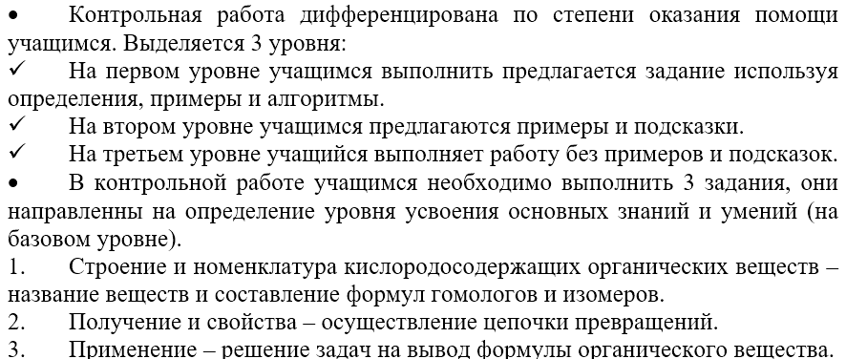

Slide 32
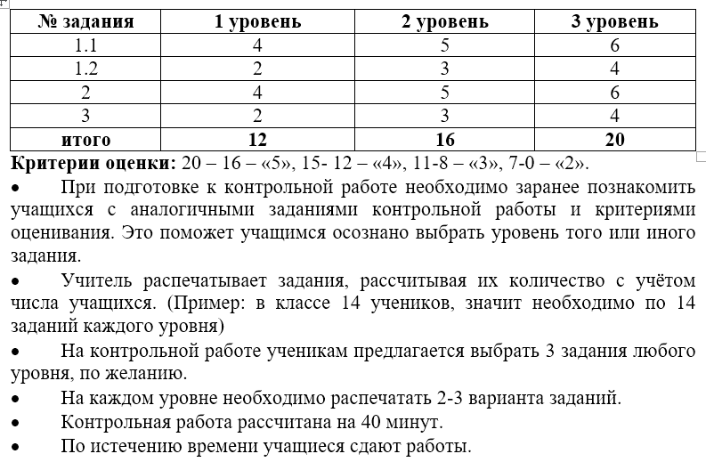

Slide 33
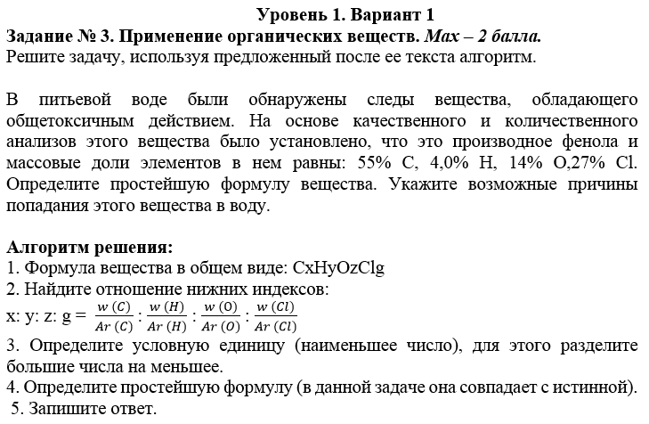

Slide 35
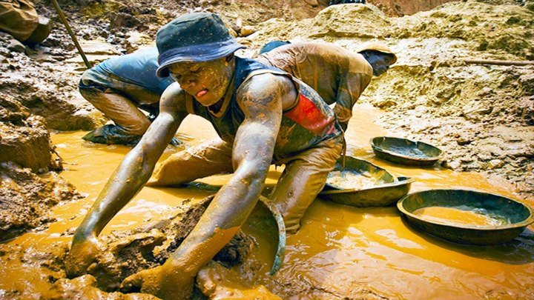
Создавать разноуровневые задания – длительная и трудная работа

Slide 36
4. Возможности и назначение дифференциации при подготовке к ГИА, другим мониторингам качества химического образования

Slide 37
Определение состава участников ГИА
Предметная диагностика (аналоги КИМ ВПР)
Анкетирование
Предметная диагностика
(аналоги КИМ ГИА)
М. б. анкетирование по аналогии с ГИА
Выделение пробелов в предметном содержании, затруднений при выполнении заданий
Групповые / индивидуальные маршрутные листы мероприятий по оказанию помощи в подготовке к итоговому контролю
Реализация мероприятий маршрутных листов

Slide 38
Анкета (наряду с результатами предметных диагностик и педагогическими наблюдениями) – инструмент
для дифференциации при подготовке к мониторингам качества химического образования
АНКЕТА
для обучающихся, выбравших ГИА (ОГЭ или ЕГЭ) по ХИМИИ
Ф.И.О обучающегося ________________________________________________
____________________________________________________________________
Класс ______________________________________________________________
Инструкция: внимательно прочитай приведенные ниже вопросы, касающиеся государственной итоговой аттестации по химии, и отметь (или напиши) ответы, наиболее точно на них отвечающие (в соответствии с твоим мнением).

Slide 39
1. | Почему ты выбрал для сдачи ГИА (ОГЭ или ЕГЭ) по химии?
1 | У меня по химии хорошие отметки.
2 | Мне интересен предмет химия.
3 | Я планирую изучать химию на профильном уровне в старшей школе (10-11 классы).
4 | Я планирую поступать в учреждение среднего/высшего профессионального образования, в котором необходимо знать химию.
5 | Я считаю, что химию сдам лучше, чем другие возможные экзамены в формате ГИА.
6 | Я выбрал(а) сдавать химию, потому что нужно было выбрать какой-то экзамен для сдачи.
7 | Я выбрал(а) экзамен по химии по настоянию родителей/учителей.
8 | Другие причины (напиши, какие):
2. | Какова твоя учебная цель при сдаче ГИА (ОГЭ или ЕГЭ) по химии?
1 | Я хочу набрать проходное количество баллов (т.е. условно соответствующее отметке «3»).
2 | Я хочу сдать на среднее количество баллов (т.е. условно соответствующее отметке «4»).
3 | Я хочу сдать на высокое количество баллов (т.е. условно соответствующее отметке «5»).
4 | Другое:

Slide 40
3. | Каков твой прогноз уровня сдачи экзамена по химии на данный момент? (ориентиры см. в вопросе № 2)
1 | Сдам с высоким количеством баллов.
2 | Сдам со средним количеством баллов.
3 | Сдам с минимальным (или чуть больше) количеством баллов.
4 | Пока не смогу набрать минимально допустимого количества баллов, подтверждающего освоение программы по химии.
4. | Каков твой прогноз уровня сдачи экзамена по химии при наличии старательной подготовки за оставшееся время? (ориентиры см. в вопросе № 2)
1 | Сдам с высоким количеством баллов.
2 | Сдам со средним количеством баллов.
3 | Сдам с минимальным (или чуть больше) количеством баллов.
4 | Не смогу набрать минимально допустимого количества баллов, подтверждающего освоение программы по химии.
5. | Познакомься с Обобщенным планом варианта КИМ ОГЭ/ЕГЭ по химии в текущем году (см. Приложение 1 или 2 к анкете) и выбери не более пяти заданий, проверяемые элементы содержания которых вызывают у тебя наиболее серьезные затруднения. (Внимание: выбирай только из тех заданий, которые ты планируешь реально решить на экзамене!) Укажи через запятую порядковые номера таких заданий: ___________________________

Slide 41
6. | Какие действия необходимо предпринимать с данного момента времени и до экзамена, чтобы получить запланированные тобой результаты ГИА по химии?
1 | Никакие.
2 | Ежедневно заниматься самостоятельно.
3 | Еженедельно заниматься с репетитором.
4 | Заниматься на дополнительных курсах, консультациях в школе.
5 | Другие (напиши конкретные действия):
7. | Нужна ли тебе психологическая и педагогическая поддержка при подготовке к экзамену по химии? Если да, то напиши, какая конкретная помощь тебе необходима:
Подпись обучающегося _________________
( + м.б. подпись родителей)

Slide 42
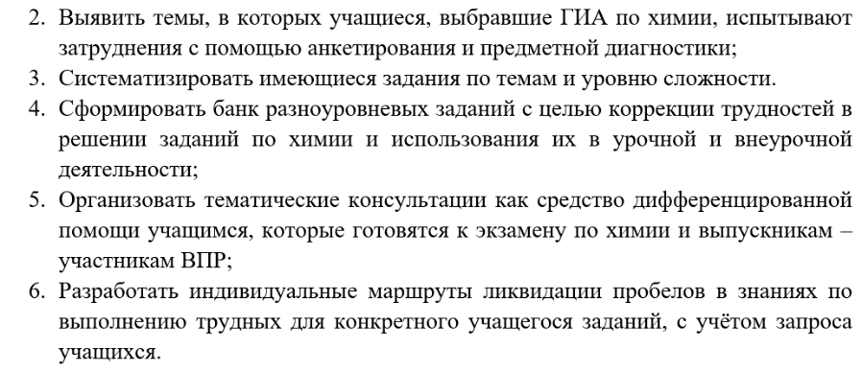

Slide 43
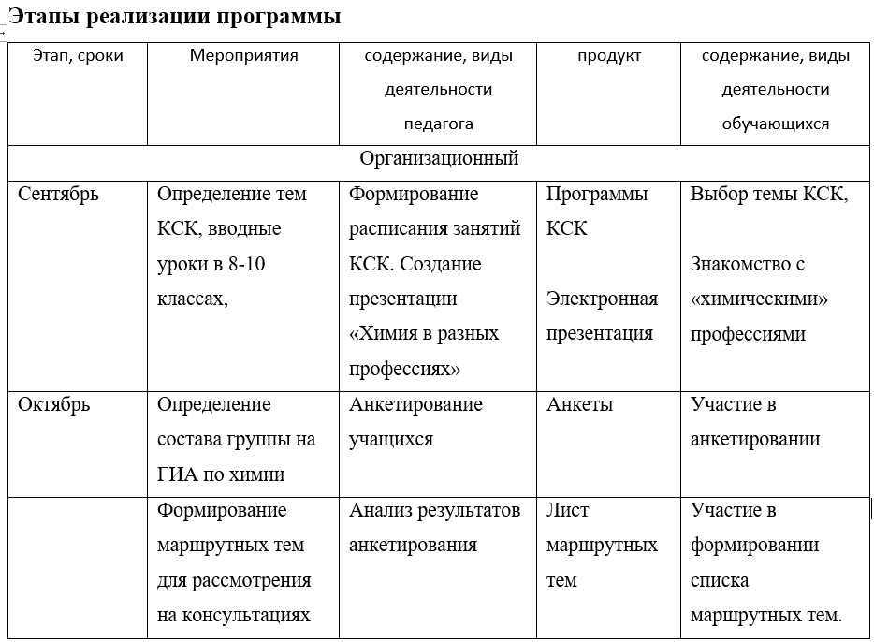

Slide 44
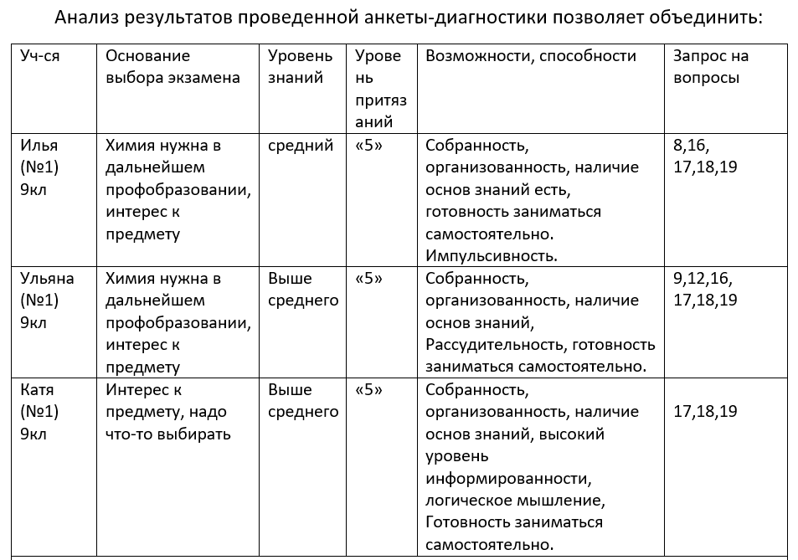

Slide 46
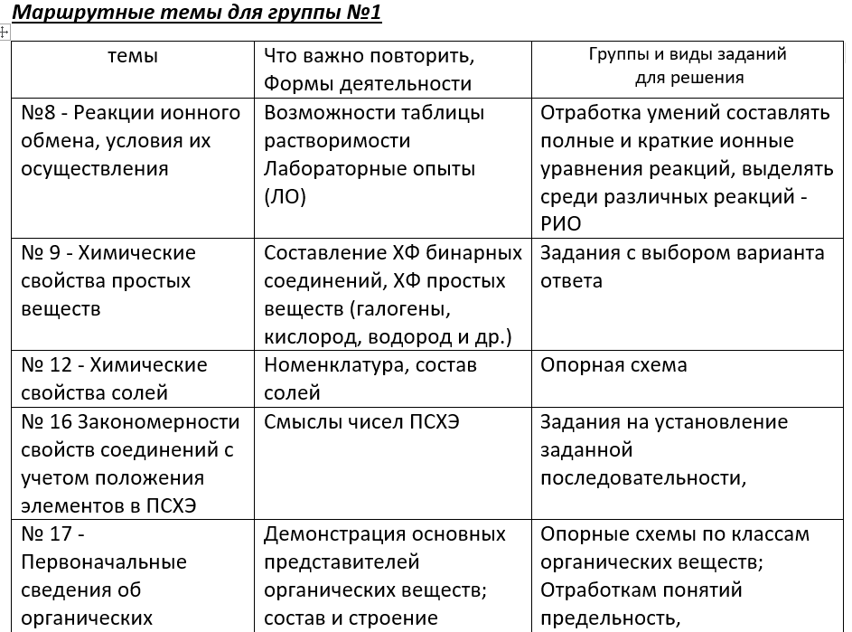

Slide 47
5. Задания для самостоятельной работы (к 03 июня 2019 г)
Ну так и знала, что будет какой-то подвох!!!

Slide 48
Для участников сетевой группы – представителей АП «Образовательного лифта» | Для всех остальных участников сетевой группы ПО ЖЕЛАНИЮ
На оставшееся до ГИА время составить (или модернизировать имеющиеся) маршрутные листы по оказанию помощи в подготовке к экзамену для групп (или отдельных обучающихся) разного уровня способностей, возможностей и целевых запросов. | Выбрать любую тему курса химии 8-11 класса и разработать к ней: Разноуровневую проверочную / контрольную работу, или Разноуровневую инструкцию для выполнения лабораторной / практической работы, или Комплекс разноуровневых заданий для самостоятельного изучения темы.
Маршрутные листы составить на основе: - наблюдений; - результатов анкетирования; - предметных диагностик. В маршрутных листах предусмотреть сроки, виды деятельности по конкретным темам; возможно, отметки о выполнении со стороны ученика, учителя, родителей | В аннотации к разработке указать: - какое(ие) основание(я) были взяты для дифференциации; - где, когда, с какой целью приведенные задания можно использовать; При выделении уровней сложности внутри одной и той же работы привести пояснения: например, предполагается или нет для высокого уровня сложности выполнение заданий предыдущих уровней (базового и повышенного)? Уровни сложности обозначать словесно – базовый, повышенный, высокий.

Slide 49
Клинова М.Н., marklin72@mail.ru
89504441356, 89128863656

